Slide 1
TRIGGERS
SQL Server - Aula invertida
Grupo 6

Slide 2


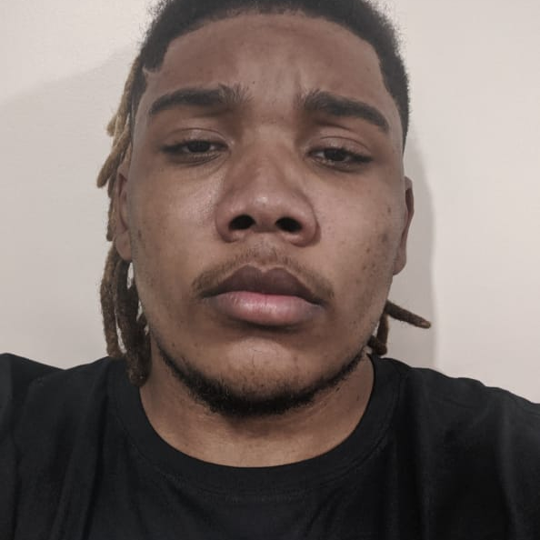



PROFESSORES DE HOJE
Taila
Vinícius Figueiroa
Matheus David
Edvaldo
Lameck
Flávia

Slide 3
O QUE SÃO TRIGGERS?
Trigger é uma palavra inglesa que significa gatilho. É um tipo especial de stored procedure, ou seja, se trata de uma função que é acionada de forma automática quando um usuário realiza uma operação de modificação de dados em uma determinada tabela.
Os triggers podem ser criados para comandos DDL e DML.

Slide 4

PARA ENTENDER MELHOR...
Podemos fazer uma analogia bem simples com o ato de pescar.

Slide 5
MODOS DE DISPARO
AFTER / FOR
O código do trigger é executado depois que um evento de modificação é acionado pelo usuário e registrado na tabela.
INSTEAD OF
O código do trigger é executado no lugar do evento de modificação acionado pelo usuário.

Slide 6
SINTAXE GERAL
CREATE TRIGGER nome_trigger
ON nome_tabela
[WITH ENCRYPTION]
AFTER/FOR | INSTEAD OF [INSERT, UPDATE, DELETE]
AS
Código do Trigger

Slide 7
SINTAXE AFTER
CREATE TRIGGER trg_mensagem_after
ON Produtos
AFTER INSERT
AS
PRINT ‘Produto adicionado com sucesso!’

Slide 8
SINTAXE INSTEAD OF
CREATE TRIGGER trg_mensagem_instead_of
ON Produtos
INSTEAD OF INSERT
AS
PRINT ‘Hoje não’

Slide 9
DESABILITAR / HABILITAR
DESABILITAR
ALTER TABLE nome_tabela
DISABLE TRIGGER nome_trigger
HABILITAR
ALTER TABLE nome_tabela
ENABLE TRIGGER nome_trigger

Slide 10
VERIFICAR EXISTÊNCIA
EM UMA TABELA ESPECÍFICA
EXEC sp_helptrigger @tabname = nome_tabela
NO BANCO DE DADOS
USE nome_banco_dados
SELECT * FROM sys.triggers
WHERE is_disabled = ?
?:
0 = false
1 = true
Vamos ver na prática...

Slide 11
EXEMPLO DE APLICAÇÃO
Um mercado deseja cadastrar suas mercadorias em um banco de dados. Mas gostaria que, ao inserir uma mercadoria e seu valor numa tabela, um desconto fosse aplicado automaticamente. Com as seguintes condições:
Mercadorias com o preço maior ou igual a 15 reais, recebem 5% de desconto;
Mercadorias que tem o preço maior ou igual a 30 reais, recebem 10% de desconto;
Vamos ver na prática...

Slide 12
DESAFIO
Uma loja deseja fazer um registro de vendas em um banco de dados, indicando a data que a venda foi efetuada e quais foram os produtos vendidos! Mas com um pequeno detalhe: Isso deve ser feito de maneira automática após o registro de uma venda.
Dicas:
Pesquisar sobre triggers aninhados
Consultar o material de apoio
Vamos ver na prática...

Slide 13
감사합니다!

